Slide 1
湖仓一体数据平台项目周会
XXXXX部
二零二三年二月

Slide 2
一、实施节奏
二、本周进展
三、专项讨论
四、下周工作

Slide 3
一、实施节奏
二、本周进展
三、专项讨论
四、下周工作

Slide 4
1.1 项目目标
实现大数据技术栈国产自主可控
——基于国产硬件、国产芯片、国产操作系统、国产极速云数据库，建设具备：云原生、数据一致、无冗余、超高并发、多类型数据支持、实时等，六大特性的新一代分布式湖仓一体数据底座 。
重构湖仓一体数据架构体系
——基于计算存储分离架构的平台技术特性，践行“松耦合、层次化”的数据架构原则，完成数据仓库、数据湖数据融合，全面重构数据存储机制和数据计算流程，将体外集市按照租户应用模式迁移/建设到新平台。满足降冗余、提易读、压时效、拓应用、全链通、广供给的应用管理需求。
丰富多模态数据运营消费体系
——基于一份数据对接多个计算引擎，实现数据按需使用和共享功能的特性，深化全量数据思维下的新型运营理念 。通过不断夯实数据基础、向数据消费方提供丰富数据应用场景，优化多态灵活的数据消费体系。

Slide 5

1.2 项目规划蓝图
湖仓平台建设第一阶段-逻辑融合（2023年）
湖仓平台建设第二阶段-物理融合（2024年）
湖仓一体基础软件调研和采购（2022-12）
测试环境信创资源（2022-12），生产环境资源（2023-3）
搭建存算分离、湖仓一体的信创数据平台（2023-3）
将数仓GP集群的数据和应用迁移到新平台（2023-6）
提供动态伸缩的高性能计算集群，支撑CRM集市、MOT集市的建设（2023-6）
Hive应用迁移到高性能SQL引擎，打通与数据湖的直接访问链路，实现湖、仓的数据融合（2023-8）
确定数据湖与数仓的分工与定位，数据湖定位：贴源数据、历史数据、贴源层数据清洗 ；数据仓库定位：数据模型整合层、公共层数据加工
将数据湖数据归集到湖仓一体平台统一管理，统一存储层，统一元数据管理，数据不复制搬迁
整合、优化数据仓库、数据湖的数据模型，提升数据供给效率
打通Flink实时计算引擎，将实时应用逐步迁移到高性能SQL引擎，实现实时湖仓
持续的平台完善建设，平台内置多种计算引擎，且支持多种计算引擎访问同一份数据
湖仓一体化
数据平台
数据探索
交互分析
数据可视化
数据服务
数据挖掘
面向分析的数据库多集群
面向数据计算及服务多集群
计算层
DW集群A
批处理报表
DW集群B
交互探索分析
数据计算集群A
实时数据计算/服务
数据计算集群B
离线数据计算/服务
……
缓存
缓存
迁移
信创数仓
数据互访
数据流
TBDS HDFS
日志文件
数据采集
数据
集成
数据湖统一存储池存储管理
Greenplum
存储层
数据库
对象存储
HDFS
……
文件
智能数据管理/统一智能调度
湖仓一体化
照片
原始数据
预处理数据
机器学习结果数据
统计数据
……
视频
……
…….

Slide 6
1.3 项目部分重要阶段概要说明
技术验证阶段（在测试环境）
阶段工作说明：在测试环境中，验证数据库、离线开发平台、调度平台、交换平台等技术软件，及各个技术团队拟定在本项目过程中使用的，迁移、测试、适配过程中的技术手段、功能及方案，为生产迁移动作做准备。
准出要求：在生产环境到位前完成所有准备。
试投产阶段（在生产环境）
阶段工作说明：在生产环境中，使用真实生产设备环境、一个或两个完整时点生产数据、生产数据对应的时点生产脚本，验证技术验证阶段的成果。本阶段涉及验证的内容包含旧生产环境备份方案、新生产环境数据迁移方案及效率、脚本适配成果、脚本及数据测试方案、交换平台适配效果、调度平台适配效果、离线开发平台适配效果等。
准出要求：所有拟定实现功能可实现，包含不限于软件部署、流程测试和直接迁移的新旧环境数据一致。但，因数据不完备，本环节仅关注迁移脚本在当前条件下无语法及明显错误。
备注：本阶段无基线日概念，本阶段准出后，经过评审评估，可商讨并确认迁移初始化基线日。
初始化阶段（在生产环境）
阶段工作说明：在生产环境中，使用真实生产设备环境、完整生产数据、完整生产数据对应的时点生产脚本，初始化试投产阶段的成果。本阶段涉及初始化的内容包含旧生产环境基线日备份、新生产环境基线日数据迁移、基线日全量脚本测试、基线日脚本及数据测试、交换平台迭代优化、调度平台迭代优化、离线开发平台迭代优化等。
准出要求：所有拟定实现功能完全实现，包含软件部署、开发调度流程和基于基线日全量迁移的新旧环境所有数据一致。本环节迁移脚本仅关注全量脚本运行无语法及明显逻辑错误。
备注：本阶段基线日为历史数据、脚本迁移初始化基线概念，重要任务为基于基线日对齐双向所有数据及脚本。
变更追平阶段（在生产环境）
阶段工作说明：在生产环境中，使用真实生产设备环境、完整生产数据、完整生产数据对应的时点生产脚本，使用初始化阶段的成果。基于初始化基线日至当前的历史基础数据、增量基础数据，使用历史脚本、增量脚本完整运行最近且不少于一周的交易日批量，进行全流程追平，实现新旧环境所有数据一致、功能达到预期。
准出要求：需保证所有拟定目标完全贯通，包含软件部署、开发调度流程和基于基线日全量、增量迁移的新旧环境所有数据一致。本环节必须比对新旧环境中真实批量结果，必须一致。
备注：本阶段务必保障旧环境至少一周内无投产动作，该阶段或有计算结果不一致导致进度出现风险，如出现必然会导致追平窗口延长。如出现此问题，可打开旧环境的投产窗口进行常态化投产，待新环境问题解决后直接进行增量变更同步追批或进行第二次小阶段初始化即可（增量同步变更追批？还是再次初始化？视距离上次初始化的时间周期长度而定）。

Slide 7
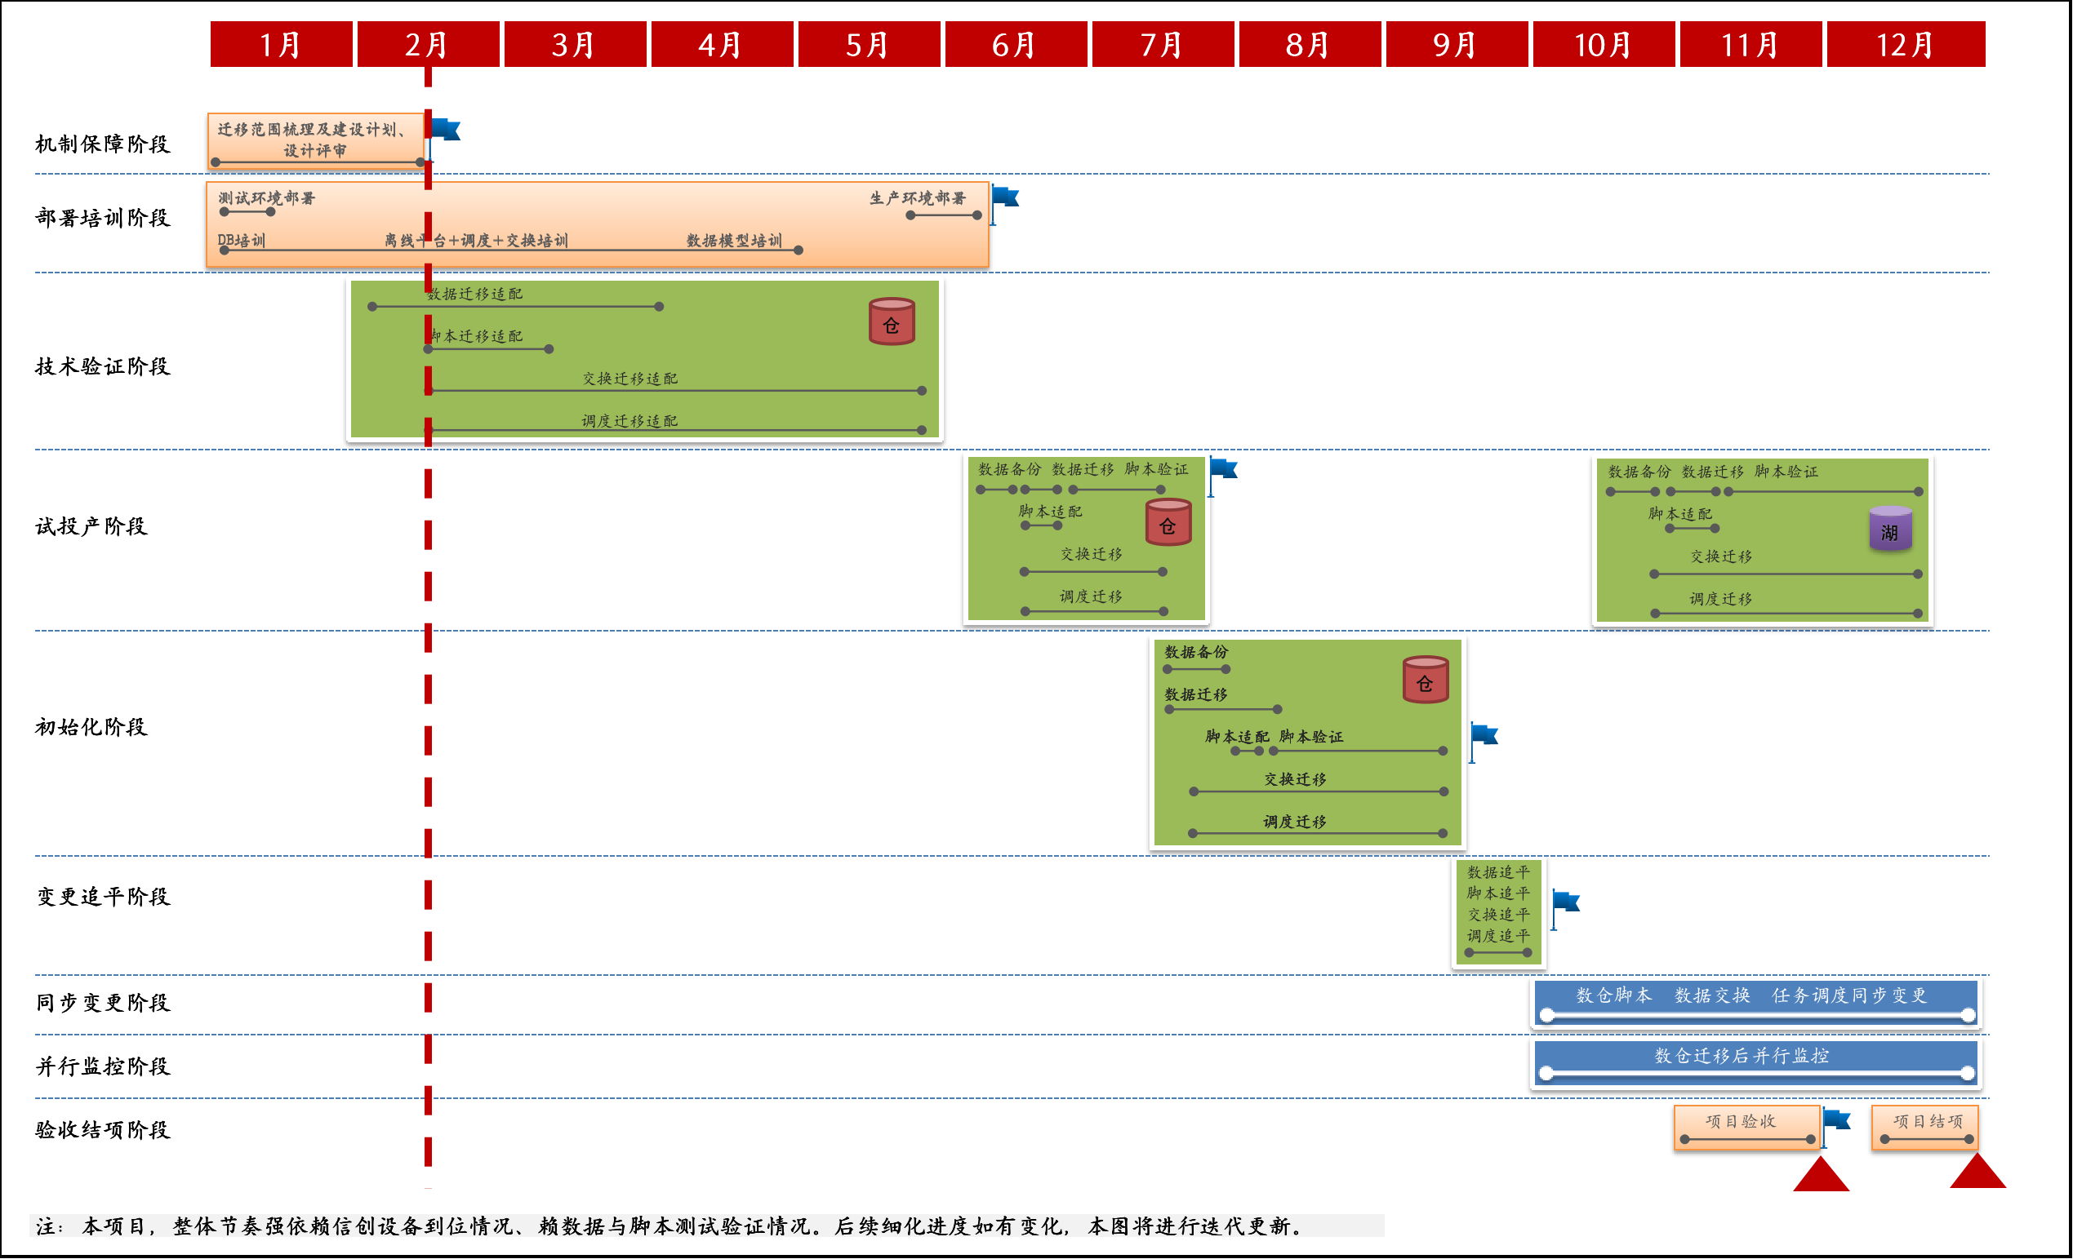
1.4 项目实施计划（包含数据仓库、数据湖2023年度可完成任务总体节奏）
验收节点
里程碑汇报

Slide 8
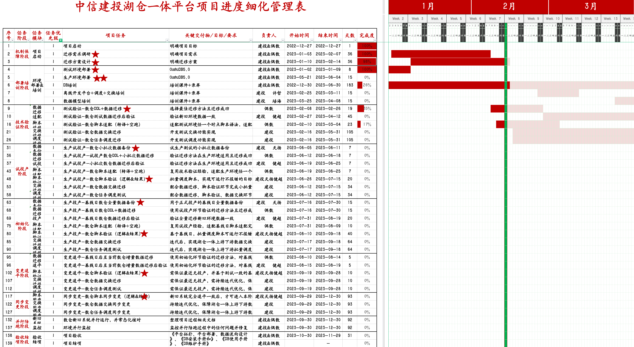
1.5 项目实施细项（Q1 by week）

Slide 9





1.6 平台技术架构
数据交换
数据处理
服务方式
下游应用
资源复用说明
湖仓一体平台复用数据交换系统，并改造流程。
湖仓一体平台复用调度管理平台，并改造流程。
湖仓一体平台复用原文件服务器及文件服务器备机。
迁移范围概要说明
湖仓一体平台同构迁移，数据仓库80+信息系统历史数据、脚本及相关计算结果。
湖仓一体平台同构迁移，数据湖多于数据仓库30+信息系统历史数据、脚本及相关计算结果（表名、存储、频次或涉及改造，数据湖需新增并行回流湖仓流程）。
湖仓一体平台同构迁移，集市自主加工数据历史数据
数据湖历史数据迁移结束后，按照先迁移Hive脚本，后迁数据湖业务应用到湖仓一体的次序持续迁移（表名、存储、频次或涉及改造，数据湖需新增并行回流湖仓流程）。
数据流向说明
迁移初始化完成，进入并行阶段后，湖仓一体平台、数据仓库将作为数据交换源数据的唯二交换目标（数据湖源数据交换配置、流程停用但不下线）。
湖仓一体平台的缓冲层，在数据湖持续对外提供服务阶段，为数据湖接入层的唯一数据源；在数据湖持续对外提供服务阶段，数据湖新增投产内容需回流湖仓。
后续迁移进入湖仓一体平台的集市、数据湖业务应用，不分库，以schema区分，数据统一从平台获取，计算统一在平台进行。如计算结果实际需回流到信息系统数据库供查询使用，需复用数据交换工具，新增湖仓下发信息系统数据库任务。
存储格式建议说明
湖仓一体平台缓冲层Text格式，保证缓冲层与原始数据一致，无歧异、可溯源。
湖仓一体平台贴源层、基础层出于稳定和安全考虑，后续将有限或不直接对集市、应用开放，使用Orc格式。
中间/汇总层，此类模型和轻度加工层级，如后续定位仅对湖仓共性数据加工使用，Orc格式；如同步开放给众多集市、应用系统，建议存量以及传统的应用系统、集市使用orc格式，新增以及Hadoop生态应用使用hudi orc格式。
orc和hudi orc是为了对不同的应用提供更好的应用支持，不影响跨格式计算。
湖仓一体命名规范说明
湖仓一体平台表名、列名等，命名规范遵循原数据仓库命名规范，表名64长度限定。
湖仓一体平台内不同信息系统的Schema，出于应用便捷性考虑，应在遵循数据仓库命名规范的同时，保证缩写可读，不宜过长。
数据湖在命名规范层面涉及的改造工作量可能较多，需警惕改造衍生工作。
涉及到表名、系统名改造的情况，建议设立专用文档记录变更映射。
集市应用层
Orc-HudiOrc
湖仓一体虚拟计算集群
Virtual Compute Cluster (VC)
业务领域
固定报表
应用挖掘
随机查询
OushuDB （湖仓一体主计算引擎）
经营
湖仓 实例
Mot 实例
实时数据交换
计算节点
计算节点
计算节点
计算节点
风控
中间/汇总层
Orc-HudiOrc
Kafka
T+0 数据
T+1 数据
T+n 数据
CRM 实例
Gdrp 实例
运营
基础层
Orc
计算节点
计算节点
计算节点
计算节点
RestAPI
T+0 数据
T+1 数据
T+n 数据
监管
贴源层
Orc
Other 实例
Other 实例
JDBC
T+0 数据
T+1 数据
T+n 数据
计算节点
计算节点
计算节点
计算节点
批量数据交换
缓冲层
Text
ODBC
技术工具
T+0 数据
T+1 数据
T+n 数据
数据湖 TBDS
DataAPI
TBDS HIVE 集群
NAS
湖仓一体虚拟存储集群
Virtual Storage Cluster (VSC)
计算节点
计算节点
计算节点
计算节点
Presto
结构化数据区
半结构化数据区
非结构化数据区
FTP
Magma VSC
HDFS VSC
S3 VSC
Elasticsearch VSC
HBase VSC
TBDS HDFS 集群
Doris
存储节点
存储节点
存储节点
存储节点
SmartBI
基础设施
自建应用
信创物理机
信创虚拟机
信创金融云

Slide 10
1.7 平台逻辑架构
数据交换系统
注：阶段性的详细步骤，请结合后面的“XXX初始化及并行方案”与“测试要点”进行深入理解
触发抽取任务
缓冲层
数据仓库
原仓、湖交集80+系统
转换实体表
贴源层
集市层
GP
信息系统DB
XXXX（批量）
数据下发
（原仓、湖下游系统）
批量下发
基础层
中间/汇总层
XXXX（批量）
执行批量任务
数据查询
（原仓、湖下游系统）
数据查询
信息系统
应用
湖仓一体平台
数据湖
XXXX（批量）
Oushu DB
Hive
调度服务器
重点
湖仓一体平台基于基线日，对基线日前的历史数据数据、存量脚本进行初始化到湖仓一体平台的工作，不直接对接源数据；
数据仓库按照原有数据存储、加工流程承担原有职能；
数据湖按照原有数据存储、加工流程承担原有职能；
XXXX（批量）
缓冲层
Text
接入层
Text
获取/触发数据交换配置信息
数据源系统
XXXX（批量）
贴源层
Orc
贴源层
Orc
触发批量调度
数据交换主控
API-dataX-informatic
XXXX（批量）
基础层
Orc
基础层
Orc
中间/汇总层
Orc-HudiOrc
监控
轻度汇总层
Orc
数据交换配置台
web-Shell-dataX-informtaic
原湖独有30+系统
主文件服务器
XXXX（批量）
集市层
Orc-HudiOrc
集市层
Orc
交换主控服务
XXXX（批量）
源系统文件落地
元数据管理模块
data-Oushu mgm
数据湖状态监控
同步备份文件
推送
监控
监控与告警
其它系统
OushuDB集群管理Oushu lava-web-data
湖仓一体状态监控
过程监控管理
web-pc-log
XXXX（批量）
备文件服务器
元数据与集群状态服务

Slide 11
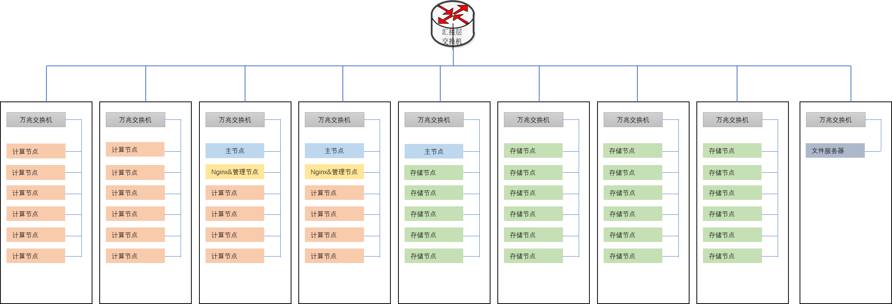
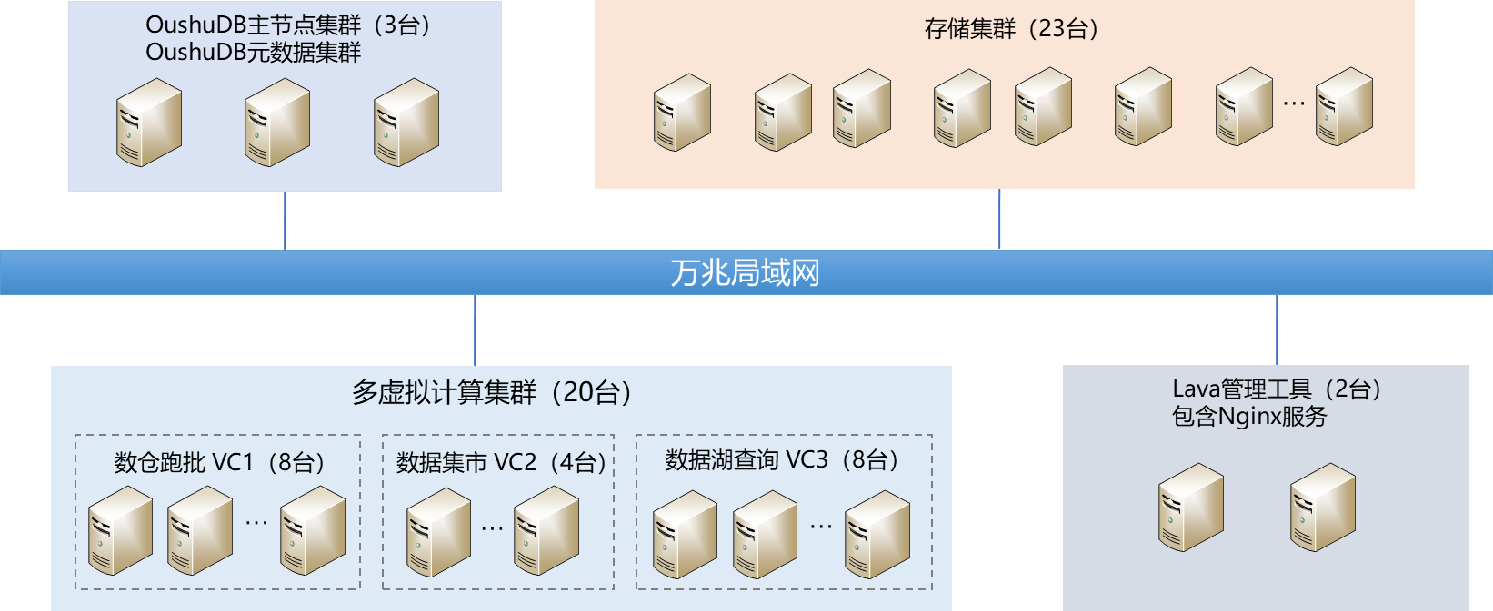
1.8 平台生产部署方案
湖仓一体平台生产环境资源需求：
服务器：需48台物理服务器，主节点（3）/计算节点（20）/存储节点（23）/管理节点（2）
机柜：需8个机柜：由于信创服务器能耗大，机柜限电，一个机柜承载6台服务器
网络：系统上线后，夜间涉及到大流量跨网段数据交换，建议先部署在16网段，待上下游系统完成信创化改造，再同步切换到26网段（需要网络组支持）
原因：目前与16网段交换数据量约430GB/天、调研主要上下游系统信创改造大部分最快在23年年底完成。
生产环境需在2023年3月中旬准备就绪：需要采购设备和网络尽快推进
湖仓一体平台测试环境资源需求：
服务器：共14台服务器，主节点（3）/计算节点（6）/存储节点（3）/管理节点（2）
测试环境跟周立斌确认在2022年12月底之前准备就绪
测试环境数据加载、数据开发平台与调度工具联调后开放给CRM集市等使用（2023年1月底）
湖仓一体异地灾备资源需求：2023年系统上线运行，2024年搭建灾备，2023年4季度确认机房和设备资源。
部署架构图

Slide 12
一、实施节奏
二、本周进展
三、专项讨论
四、下周工作

Slide 13
本周进展及产出物
模块 | 核心进展 | 关键产出物
数仓&湖 | 1.已与健超确定数仓数据测试初步方案和评估数据测试周期 2.已与金航评估在保障数仓先完成迁移的情况下的数据湖迁移计划 3.已与许哲对离线开发平台、调度、交换进行培训排期 4.已与培海对数据模型进行培训排期 | 详见进度管理文档
产品 | 1.Oushu已经完成迁移DDL 2.Oushu拟定使用的copy数据迁移方式受限，准备进行外表迁移方式技术打通（进度10%） 3.Oushu分析部分数仓典型脚本，确认语法函数的特征差异（进度17%） | 已完成： 中信建投湖仓平台项目进度管理文档_V1.4.xlsx
研发 | 1.离线开发平台适配OushuDB，回归测试中，预计2月17日上一个新版本 2.调度和交换当前看没有太大问题。

Slide 14
本周风险及问题
风险
问题
暂无
暂无

Slide 15
一、实施节奏
二、本周进展
三、专项讨论
四、下周工作

Slide 16
本周专项讨论
问题
结果（对应问题序号）
1.子浩：测试环境抽数据的时间段是否有限制？
2.子浩：并发数是否有上限？
3.许哲：目录结构需要定一下，方便管理。
4.金航：数据湖与数仓ODS的数据字段不一致如何保障？
5.健涛：后续的交换服务器是一套吗？
6.若梦：数仓的加载测试有没有计划？
7.蒙一铭：生产数据迁移的时间窗口？
8.金航：数据湖迁移后的交换工作如何进行？
1.天扬：无限制，可以随时使用。
2.天扬：无并发限制。
3.建涛：数据交换目录结构定成系统-日期-表。
4.天扬：数据湖需遵循数仓规范进行改造rec_dt、etl_dt。
5.天扬：理想情况是一套，但PWC和DataX存在差异，可接受数据一致推两套数据文件方案。
6.天扬：现在可以测试，随时具备条件。
7.天扬：分schame，在周末和长假阶段迁。健超补充，最近有时间可测试备份速度进行评估。
8.金航：暂定数据湖ods让若梦团队协助完成，应用层的交换工作数据湖项目组内部尝试迁移，线下会与若梦沟通。

Slide 17
一、实施节奏
二、本周进展
三、专项讨论
四、下周工作

Slide 18
下周工作安排
模块 | 下周工作安排
数仓&湖 | 1.天扬：下周完成初版迁移方案并进行内部讨论 2.健超：下周完成初版验证方案并进行内部讨论 3.若梦：下周细化调度、交换在技术验证阶段节点任务 4.金航：下周开始，对数据湖的全量表结构（ddl）涉及到字段改造的进行映射整理、对需要迁移的脚本范围进行整理，为期1个月。
产品 | 1.Oushu进行外表迁移方式技术打通，进行测试环境数据迁移（预计2月24号-26号完成） 2.Oushu分析部分数仓典型脚本，确认语法函数的特征差异，并进行测试环境脚本迁移（初版预计2月24号-26号完成，终版截止日3月4日）
研发 | 1.许哲：开发平台适配 （2月17日发版） 2.许哲：交换定目录规范后，将准备开始进行迁移测试。

